Slide 1
SD_무브요청
사용자 교육 매뉴얼
2013.02.28
NSIS TFT

Slide 2
문서 개정 이력
일자 | 버전 | 적요 | 작성자
2012.09.03 | v0.10 | 초안 작성 | 이상철 차장
Notes:
1

Slide 3
교육 개요
1
과목 학습 목표
* 각 공장별 자재에 대해 무브요청 입력 및 PR요청하여 진행방법을 습득한다.

Slide 4
교육 개요
납기관리
2
업무 절차
프로세스 흐름도 기능 설명
업무 | 설명 | ERP T-Code
예약전표 생성 | 963(무상출고-내수)---내수영업 961(무상출고-수출)---수출영업 | MB21
 | 201,965(창고에서 코스트센타에 소비)—생산&기타
예약 LIST | 예약전표 List 조회 재고가 없으면, PR/PO 생성 GR후 M/O 처리(자재) | MB25
예약수량 출고 | 자재창고에서 출고처리 | MB1A
창고간 이동 | PR요청(영업→구매/자재) 제품창고로 자재 이동(자재/구매) | MB51N MB1B(이동유형:311)
 | 자재이전전기 : 1100(자재창고)→3100(제품창고)
출고증출력 | 출고증 & 자재 제품창고로 이동(구매자재) 수송요청(영업→공장 제품관리 담당) | ZMMR0100
재고확인 | 재고확인(구매/자재) | MMBE

Slide 5
교육 개요
납기관리
3
단원 구성
No | 단원명 | 관련 Transaction | T-코드
1
2
3
4

Slide 6
메뉴 경로 | OFF-line
트랜잭션 코드
트랜잭션 명 | 사전 작업
1. 무브오더 사전 작업 - 양 공장 무브오더 자재 담당에 필요 자재내역 을 메일로 요청. - 자재코드를 공장 자재 담당이 영업으로 회신하면 SAP에서 예약전표 입력.
[Memo]

Slide 7
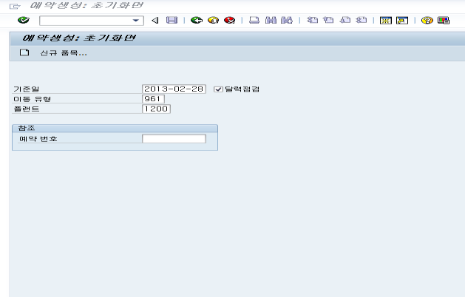
메뉴 경로 | 구매관리 -> 재고관리 -> 예약 -> 생성
트랜잭션 코드 | MB21
트랜잭션 명 | 예약 전표 생성
1-1. 예약전표 입력 (영업,공장 생산 및 기타 부서) | ①출고 요청일 입력한다 ②이동유형을 입력한다 963 : 박스/스티커등 추가소요자재 Y25 : BOM미구성자재 (케이블류) ③1200(광주공장) 1300(창원공장)
[Memo]
4
1
2
963
3

Slide 8
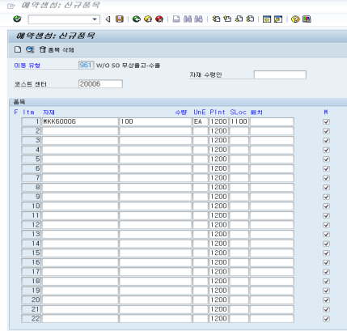
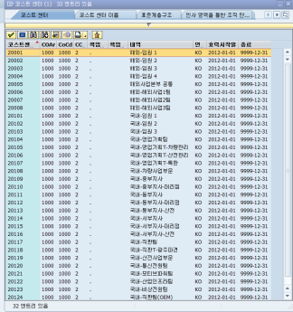
메뉴 경로 | 구매관리 -> 재고관리 -> 예약 -> 생성
트랜잭션 코드 | MB21
트랜잭션 명 | 예약 전표 생성
1-2. 예약전표 입력 코스트 센터 입력 (영업,공장 생산 및 기타 부서) | ① FORM (영업) 코스트센터 입력한다 (요청자의 부서 입력) ENTER 처리 ② 품목에 자재 및 수량, 저장위치(1100) 입력
[Memo]
1
2

Slide 9
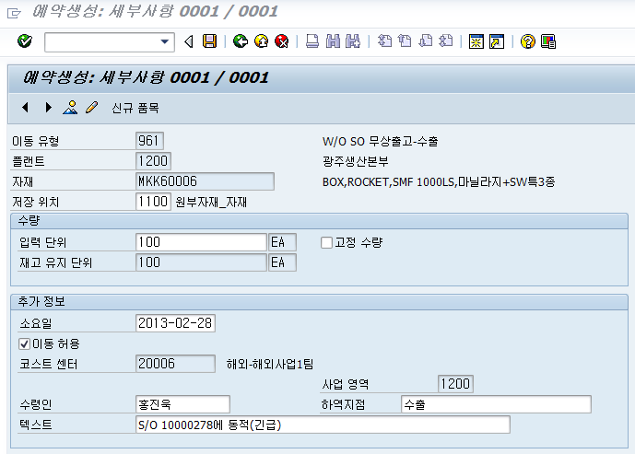
메뉴 경로 | 구매관리 -> 재고관리 -> 예약 -> 생성
트랜잭션 코드 | MB21
트랜잭션 명 | 예약 전표 생성
1-3. 예약전표 입력 코스트 센터 입력 (영업,공장 생산 및 기타 부서) | ① 더블클릭 한다. ②수령인,하역지점,텍스트(전달 사항)를 입력한다.
[Memo]
1
2

Slide 10
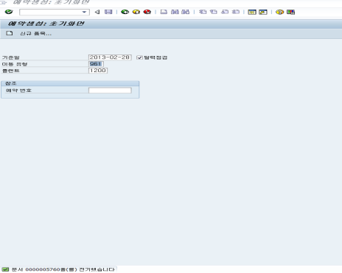
메뉴 경로 | 구매관리 -> 재고관리 -> 예약 -> 생성
트랜잭션 코드 | MB21
트랜잭션 명 | 예약 전표 생성
1-4. 예약전표 입력 완료 (영업,공장 생산 및 기타 부서) | ①저장 ②예약전표 전기 NO 생성
[Memo] 예약 전표 NO을 메일로 공장 자재 담당자에게 발송한다(별도 진행) 구매/자재에서는 재고가 없을 경우 PO를 생성한다
1
2

Slide 11
메뉴 경로 | SAP_ERP
트랜잭션 코드
트랜잭션 명
2. 고가 자재(ES cable류) 요청 프로세스 (영업) - cable 일괄요청 부분은 금액이 크므로 반드시 사전품의 필요 (PR등)
[Memo] 고가 자재는 영업에서 PR 생성후 ERP 시스템으로 수송요청
영업기획(PR)
영업기획 수송요청 및
제품담당 수송처리
자재 제품 창고에 전달
자재 담당자는
PO생성 입고요청

Slide 12
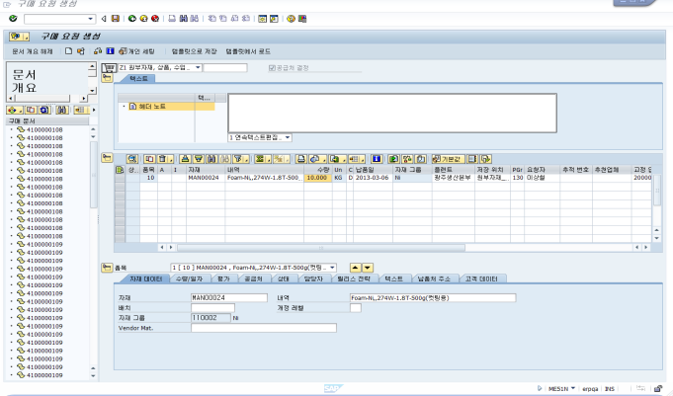
메뉴 경로 | 물류 -> 자재 관리 -> 구매 -> 구매 요청 -> 생성
트랜잭션 코드 | ME51N
트랜잭션 명 | PR생성
6-1. 고가 자재 PR 요청 (영업) | ①전표유형 Z1원부자재,상품,수입 ②자재,수량,납품요청일 플랜트,요청자 입력후 저장한다
[Memo] 고가 자재는 영업에서 PR 생성
1
2

Slide 13
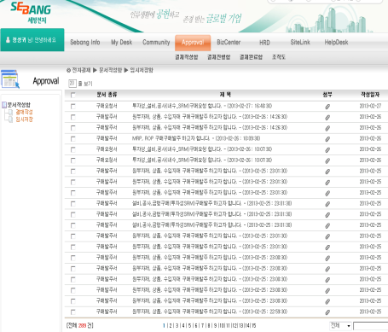
메뉴 경로 | EP_ Notes
트랜잭션 코드
트랜잭션 명 | 결재상신_ 구매 요청서 결재 상신/승인
6-2. 구매요청 상신 | * 구매 요청서의 결재 상신 프로세스 (Notes) - ERP에서 처리된 구매요청이 Notes로 I/F 후 구매요청서로 전환됨 (Batch Job) – ZMMI0120 ①구매 요청자 Notes 내 “결재 작성함” 內 “임서 저장함” 클릭하면 본인이 상신할 구매 요청서가 보임. 결재선을 팀장까지 지정후 결재상신
[Memo] Notes 주소 : http://epdev.sgnsis.com:50000/irj/portal#
1

